Slide 1
『融客月报』
——私募股权投资市场（2020年1月）

Slide 2
募
基金募集市场降温，
数量规模双双下行。
投
投资数量腰斩，
投资规模上涨。
IPO
A股IPO数量减少，
募资规模小幅下降。
并
并购市场降温明显，
数量规模大幅缩水。
新三板
新三板摘牌持续。

Slide 3
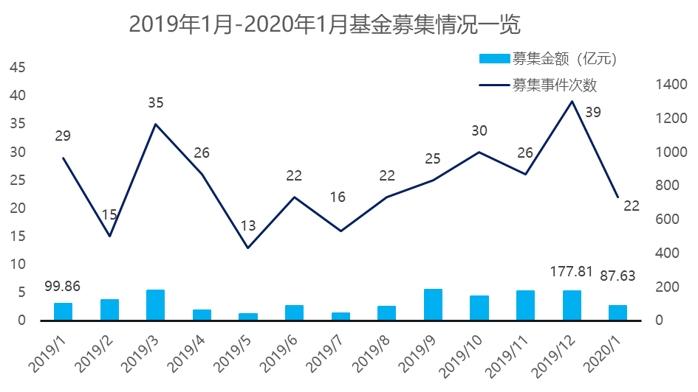
募集
募集数量及规模双双下行
43.59%
1月共发生22起基金募集事件，募集资金共计87.63亿元，基金募集数量及规模双双大幅下行，募集规模较12月下跌超50%。具体数据方面，募集数量环比下跌43.59%，同比下跌24.14%；募集规模环比减少50.71%，同比减少12.24%。
募集事件数量
50.71%
募集事件规模

Slide 4
募集
募集市场降温明显
1月基金募集事件均为成长基金，共计22起，募集总额87.63亿元。募资规模总体环比下行50.71%。
Notes:
1.申创新片区投资基金（建工投资）38.15亿
2.长沙5G产业基金（财富嘉资产）10亿
3.新文化企管基金（上海双创投资）6.02亿

Slide 5
投资
投资数量及规模双双下行
1月PE/VC市场投资事件共计181起，环比减少111起。融资总额为1156.03亿元人民币。分行业来看，1月投资事件仍主要集中在信息技术行业，案例共计124起，共融资84.51亿元。
Notes:
12月292
454.23亿元

Slide 6
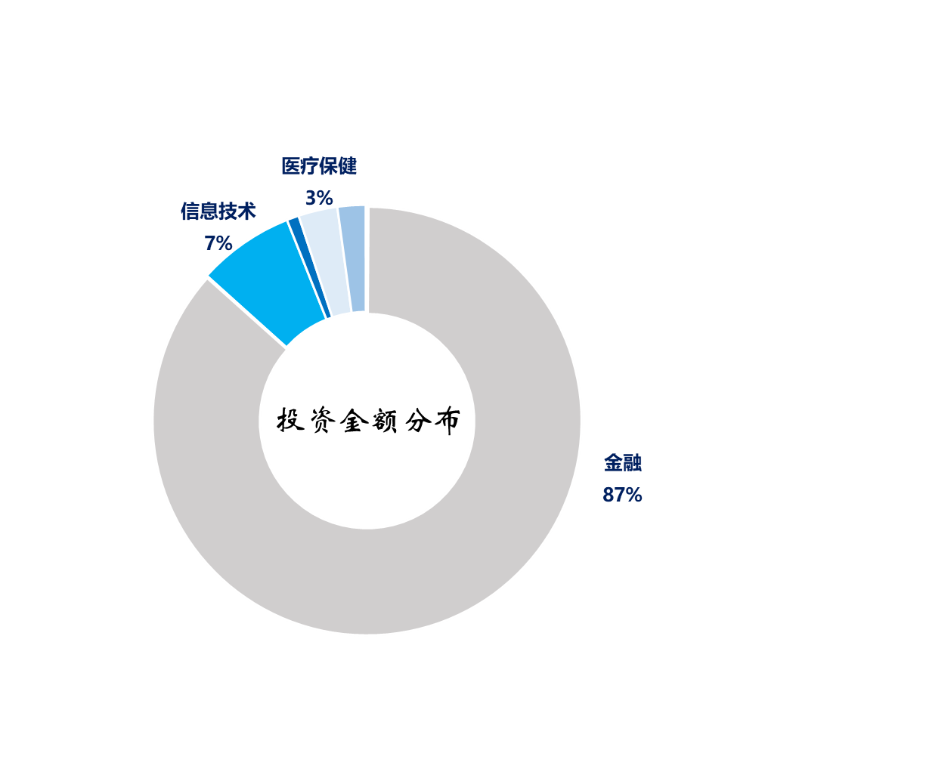
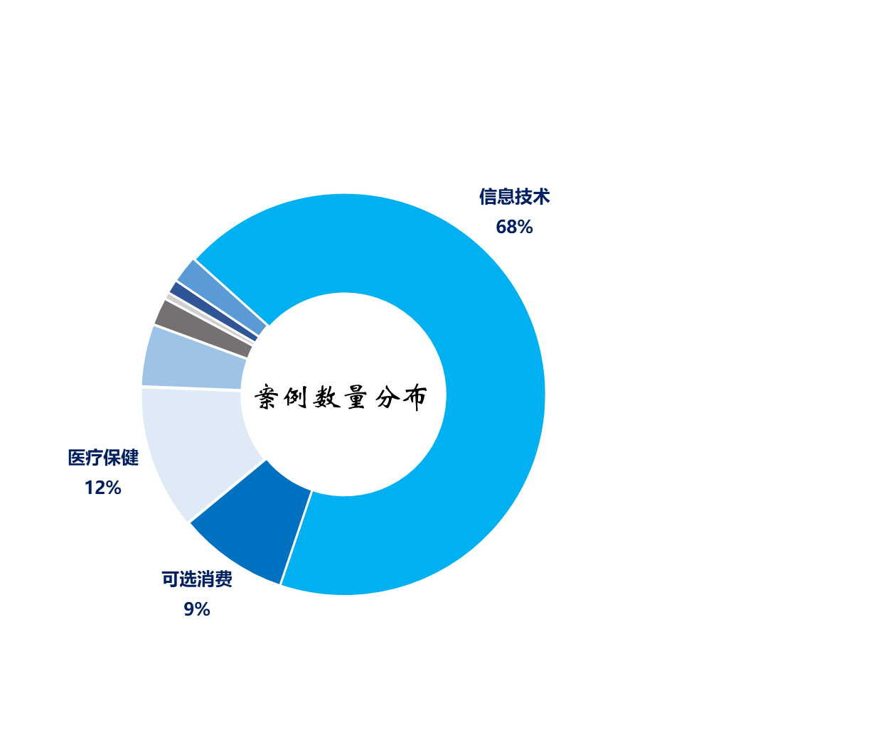
投资
分行业融资案例及金额分布情况
1月投资市场显著降温。信息技术仍为热门投资领域，但从投资规模来看，受恒丰银行获投1000亿人民币战略投资影响，超80%的投资金额进入了金融行业。
Notes:
金融87%主要为恒丰银行1000亿

Slide 7
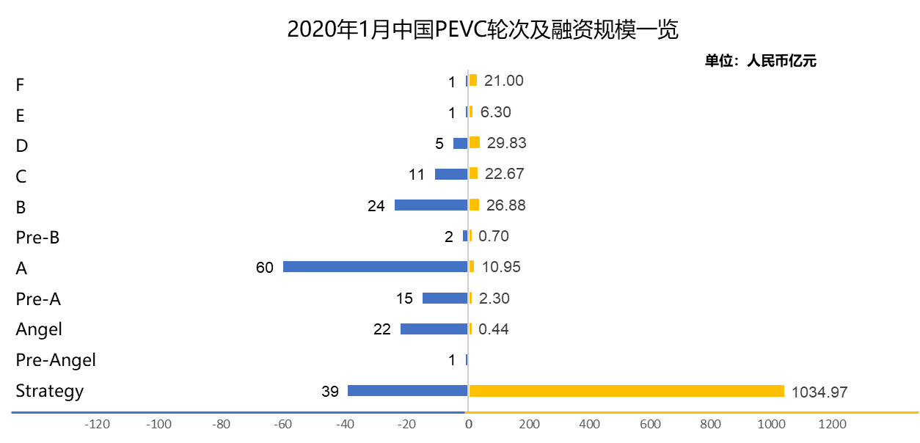
投资
按融资轮次来看，1月融资事件发生最多的是A轮，共计发生60起。
按融资金额来看，1月融资金额最多的是战略轮,总融资额为1034.97亿元。

Slide 8
投资
重要投资事件
融资规模前列
融资规模
融资轮次
1
安能物流：安能物流于2010年6月1日在上海成立。公司拥有近170个分拨中心、4000多条卡车营运线路及20000多家终端网点门店并专注为客户提供高性价比、更好体验的物流服务。
投资方：大钲资本
3亿美元
F
2
禾赛光电：禾赛科技是3D传感器（激光雷达）制造商。公司依靠560多人的团队打造出一系列创新型传感器解决方案，兼顾产品性能、可量产的设计以及可靠性。
投资方：光速中国创业、博士集团、安森美半导体
1.73亿美元
C
3
智云健康：智云健康是一家专注于糖尿病管理的软硬件服务平台，产品有糖+智能血糖仪模块、糖友端APP及糖医端APP等。此外，智云健康还与美年大健康签署战略合作，试水慢病检后服务。
投资方：招银国际资本、海纳亚洲、东英金融
10亿人民币
D
市场关注
1
云学堂：作为企业大学建设和运营服务商，云学堂依托“软件+内容+服务”一体化的解决方案，用科技驱动教育，助力人才成功，并始终致力于成为全球领先的人才成长平台。
投资方：海纳亚洲、大钲资本、云锋基金
1亿美元
D
Notes:
中车产投最新募资34亿人民币 混改引入5家战略投资者

Slide 9
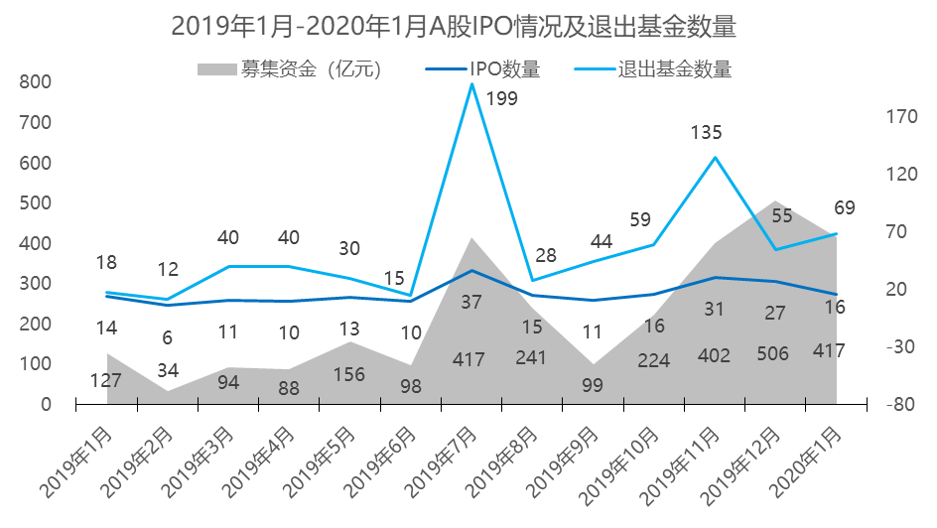
IPO及退出
A股、港股IPO情况
1月IPO数量较12月继续下行，A股共有16家公司上市，其中科创板上市企业共9家。受春节假期临近影响，IPO节奏有所放缓。募集总额416.62亿，其中科创板总募资额为80.36亿，上市退出基金共计69支；港股1月有22家企业上市交易，总募集资金85.44亿港元，其中九毛九募资规模最大，总募资额为22亿港元。
Notes:
12月科创板14家上市
12月港股18家IPO
京沪高铁总募资额306.74亿元

Slide 10
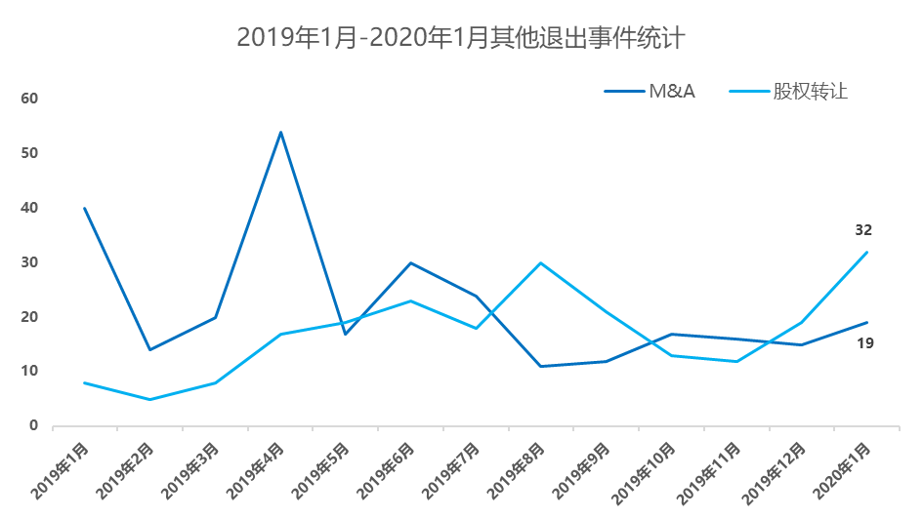
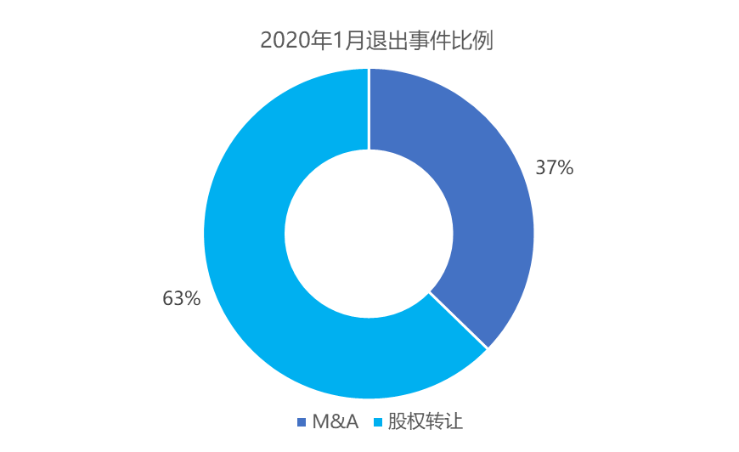
其他退出情况
基金退出情况
1月共有51个基金产品通过其他方式实现退出，较12月有所上升，其中19个产品通过M&A途径完成退出，32个产品通过股权转让方式退出。M&A及股权转让退出较上月均有所提升。

Slide 11
并购
上市公司并购非上市公司
1月上市公司对非上市公司的并购事件共计91起，涉及规模总计208.44亿元人民币，其中，董事会预案的64家，进行中的3家，达成转让意向的有5家，已经签署转让协议的10家，股东大会通过的1家，完成的8家。较12月并购市场降温明显。
Notes:
12月236起 2209.29亿元
董事会预案138
进行4
达成转让意向10
签署协议26
大会通过25
完成32

Slide 12
上市公司并购非上市公司规模前五
Notes:
上月，招商蛇口重大资产重组
1.招商轮船：拟收购多家公司股权 扩大干散货船船队规模
2.借壳上市
3.重庆地产大鳄首次布局天津
4.立足主业，践行拓展新领域，寻找新的利润增长点、尝试新型业务而迈出的坚实一步
5.共同开发天津项目

Slide 13
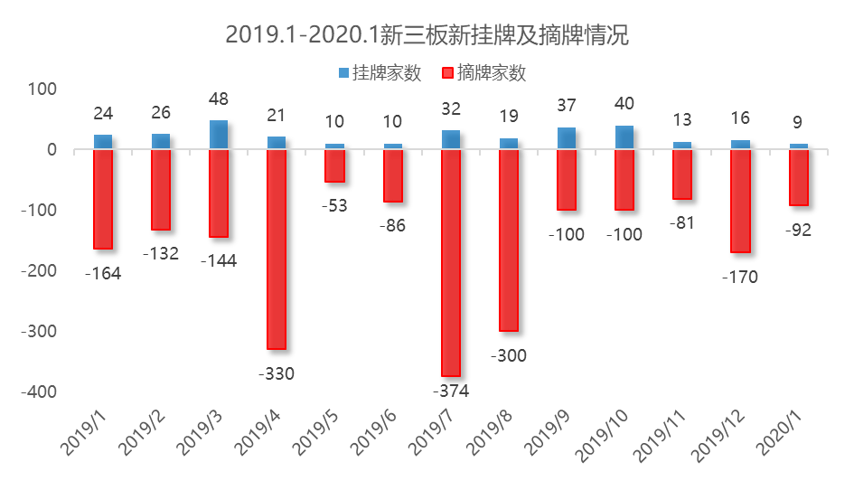
新三板
新三板市场概况
挂牌企业总数
市场分层分布
转让方式分布
8024
666
8189
681
8870
家
集合竞价
做市
-83
基础
创新
转板摘牌3家，为阿尔特、京源环保及映翰通。
Notes:
8953

Slide 14
科创板1月总市值变化情况

Slide 15
科创板1月总市值变化情况

Slide 16
1月小结
募集及投资市场双双出现降温
1月基金募集市场较上月降温明显，主要因为1月A股市场表现欠佳，价值投资者风险偏好降低，叠加1月末新型冠状病毒疫情影响，1月基金募集数量及规模较19年12月均出现大幅下滑，募资规模环比下降50.71%。1月投资事件也明显减少，主要原因便是武汉市新型冠状病毒肺炎疫情的爆发及蔓延。从投资结构来看，本月信息技术产业仍为投资者最为青睐的行业。1月恒丰银行引入的1000亿战略投资资金全部到位，标志着公司改革重组工作基本完成。
IPO节奏放缓，并购大幅减少
受春节假期及新型冠状病毒疫情影响，1月IPO上市数量较去年12月继续小幅下降，A股共有16家公司上市，募集总额416.62亿；港股1月有22家企业上市交易，总募集资金85.44亿港元。受武汉新型肺炎疫情影响，原计划跟随阿里回流港股的京东、百度、网易、携程等多家企业很可能推迟回归计划。虽然国家在加快推进新三板改革，但1月新三板体量仍在继续缩水，IPO过会率提升及注册制改革等或成多家公司摘牌谋求上市的原因。
1月并购事件仅为91起较之前大幅减少，受新型冠状病毒疫情、英国脱欧、特朗普被弹劾等事件影响，收购方企业因对未来的经济形势无法准备判断，所以变得更加谨慎。

